Slide 2
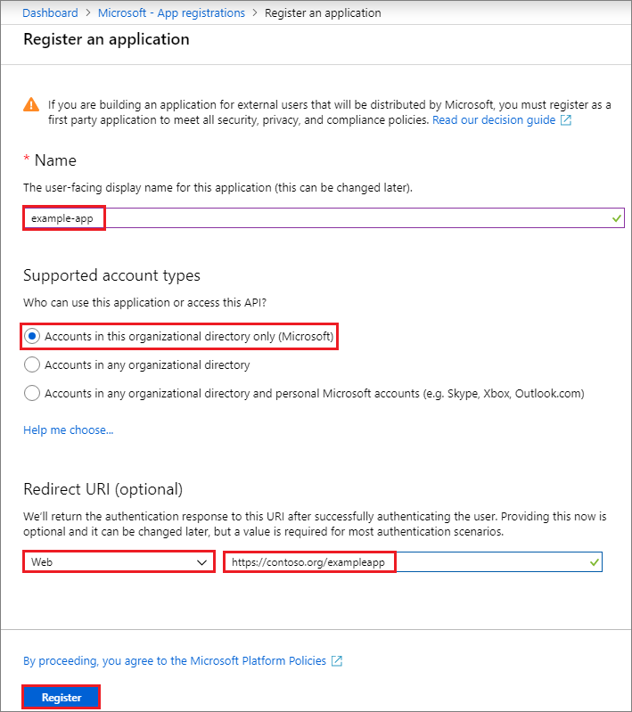

Slide 3
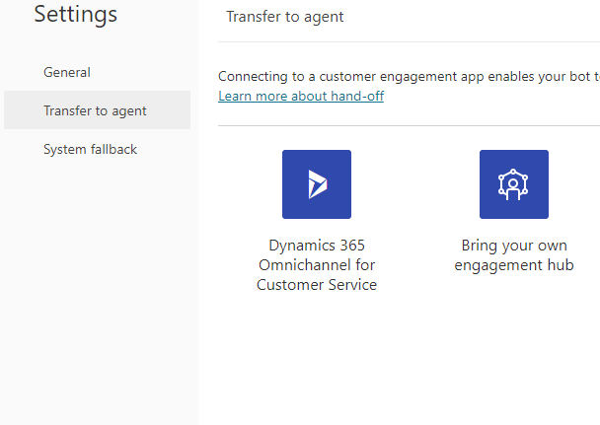

Slide 4
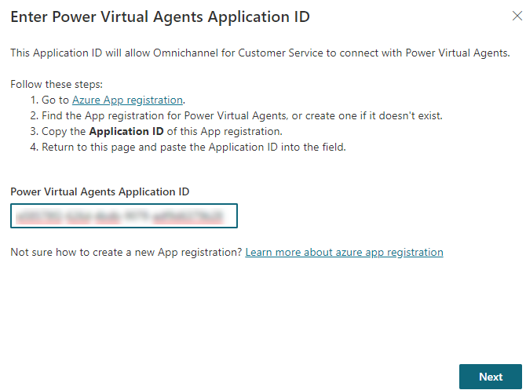
تأتي هذه القيمة من تسجيل التطبيق في Azure AD.

Slide 5
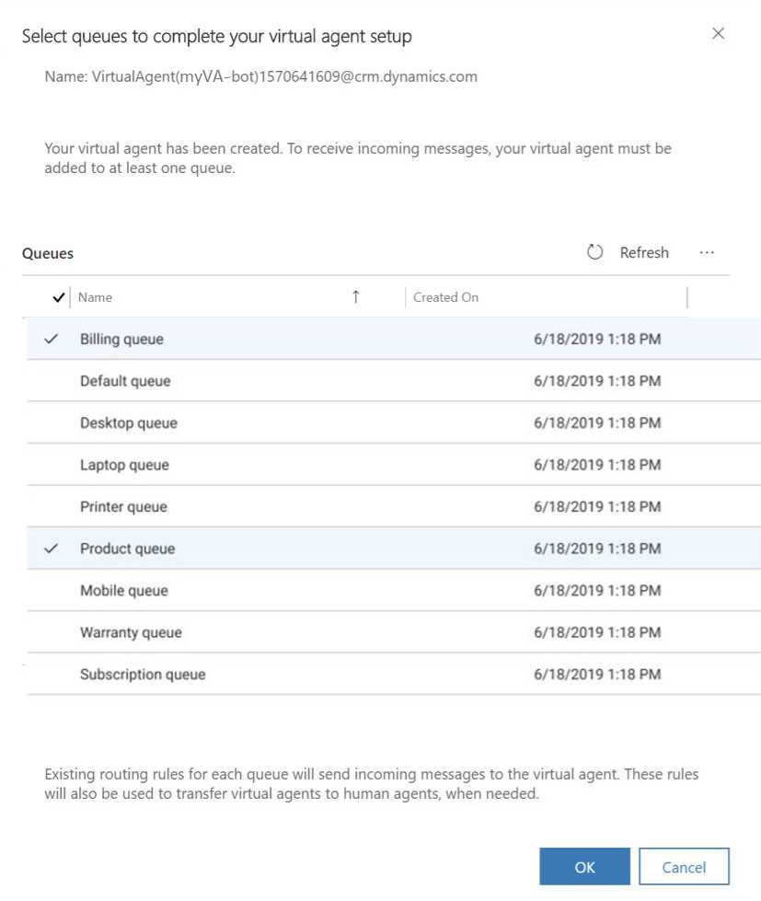
Add you virtual agent user to one or more queues.

Slide 6
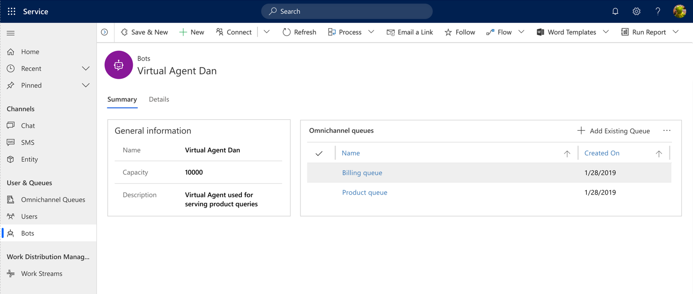
تعيين قدرة المندوب لأعلى بكثير من قدرة العوامل البشرية. ويضمن هذا توجيه العناصر إلى الروبوت أولًا.
يُمكن طيها أو توسيعها افتراضيًا

Slide 7
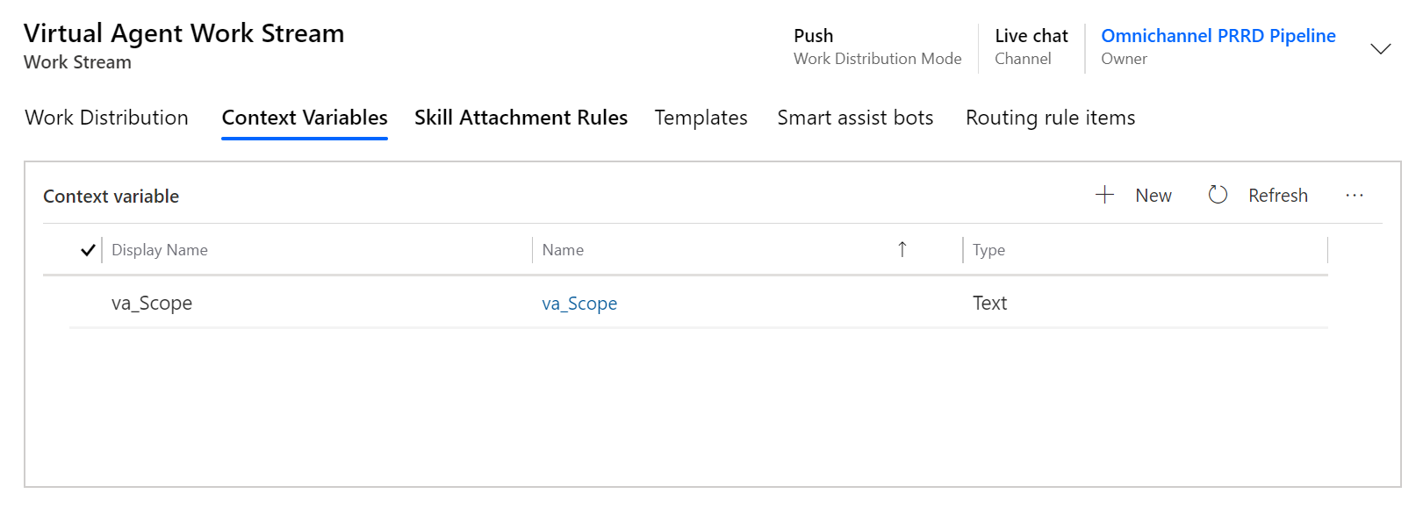
تأكد من تطابق اسم متغير السياق مع اسم المتغير المعرّف في روبوت Power Virtual Agent.
يُمكن طيها أو توسيعها افتراضيًا

Slide 8
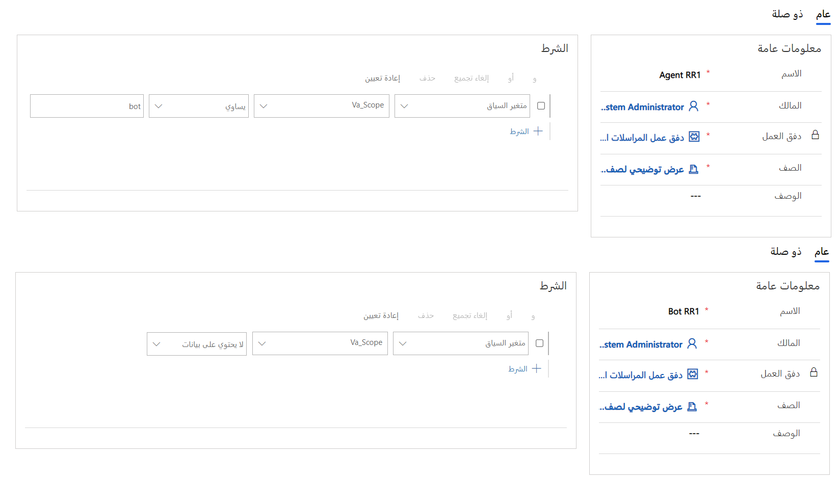
تُحدد الحالة إذا كانت المحادثة قادمة من الروبوت أم لا.
تحدد الشروط ما إذا كانت المحادثة قد بدأت بواسطة شخص.

